Slide 1
IT4853 Tìm kiếm và trình diễn thông tin
Bài 19. Chia cụm văn bản (2)
IIR. C16. Flat clustering
TS. Nguyễn Bá Ngọc, Bộ môn Hệ thống thông tin, Viện CNTT & TT
ngocnb@soict.hust.edu.vn
Hà Nội, 2016

Slide 2
Nội dung chính
Tính hội tụ của K-means
Đánh giá kết quả chia cụm

Slide 3
K-means luôn hội tụ
RSS: Residual Sum of Squares;
RSS tổng bình phương khoảng cách giữa các văn bản và trọng tâm gần nhất;
RSS giảm dần sau mỗi bước chia cụm
Vì mỗi văn bản được gán với trọng tâm gần nhất;
RSS giảm sau mỗi bước xác định lại tâm cụm
Xem slides tiếp theo
Số cách chia cụm là hữu hạn;

Slide 4
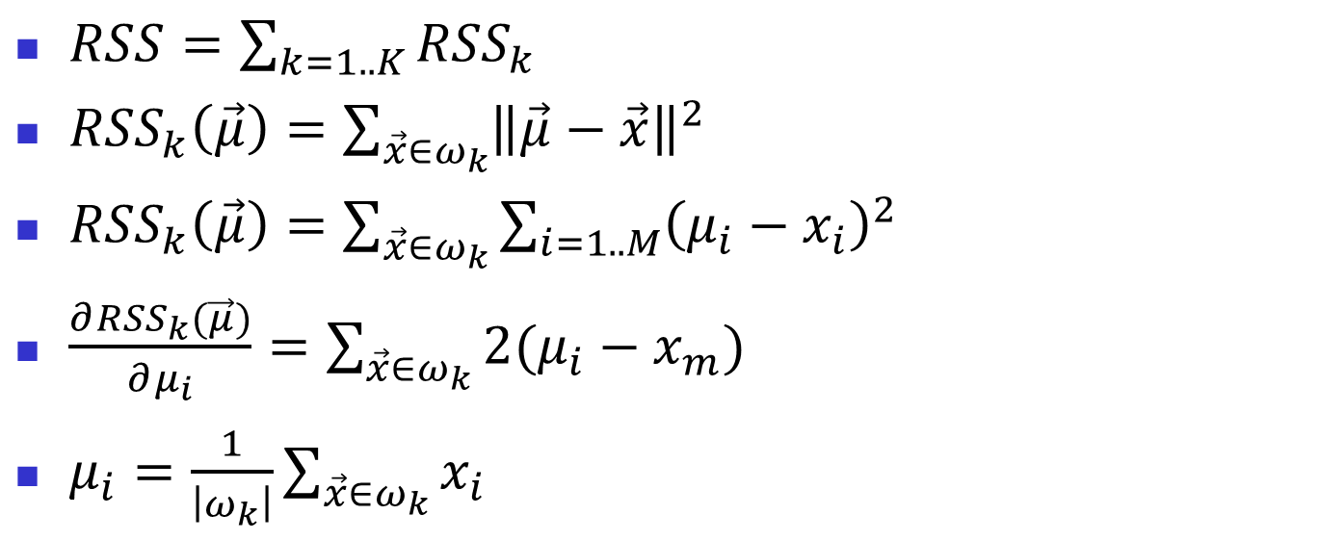
RSS giảm khi xác định lại tâm cụm
$RSS=\sum_{k=1..K}{{RSS}_{k}}$
${RSS}_{k}\left(\vec{μ}\right)=\sum_{\vec{x}∈ω_{k}}{{\left\|\vec{μ}−\vec{x}\right\|}^{2}}$
${RSS}_{k}\left(\vec{μ}\right)=\sum_{\vec{x}∈ω_{k}}{\sum_{i=1..M}{{\left(μ_{i}−x_{i}\right)}^{2}}}$
$\frac{∂{RSS}_{k}(\vec{μ})}{∂μ_{i}}=\sum_{\vec{x}∈ω_{k}}{2(μ_{i}−x_{m})}$
$μ_{i}=\frac{1}{\left|ω_{k}\right|}\sum_{\vec{x}∈ω_{k}}{x_{i}}$
RSS đạt cực tiểu tại $\vec{μ}$ là tâm cụm

Slide 5
Tính tối ưu của K-means
Hội tụ không đồng nhất với cách chia cụm tối ưu;
Nếu lựa chọn tâm cụm ban đầu không tốt, chất lượng chia cụm có thể rất thấp.

Slide 6
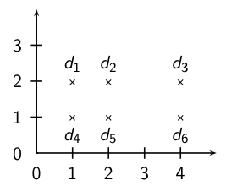
Hội tụ, cận tối ưu
Kết quả chia cụm tối ưu cho K = 2?
Luôn hội tụ với các tập mầm {d_{i}, d_{j}} bất kỳ?
Notes:
Hãy thử chia cụm với tâm ban đầu là d1, d4 và d1, d3

Slide 7
Khởi tạo K-means
Nhược điểm của khởi tạo ngẫu nhiên là không ổn định: kết quả chia cụm có thể không tối ưu
Hiệu chỉnh:
Lựa chọn tập mầm tốt;
V.D., thực hiện nhiều lượt sinh ngẫu nhiên rồi chọn kết quả tốt nhất.

Slide 8
Độ phức tạp giải thuật K-means
Tính khoảng cách giữa hai vec-tơ O(M)
Gắn văn bản với trọng tâm: O(KNM)
Xác định lại trọng tâm: O(NM)
Giả sử giải thuật hội tụ sau I bước
Độ phức tạp tổng quát: O(IKNM)

Slide 9
Nội dung chính
Tính hội tụ của K-means
Đánh giá kết quả chia cụm

Slide 10
Đánh giá kết quả chia cụm dựa trên dữ liệu phân lớp
Ý tưởng: Coi kết quả phân lớp là phương án chia cụm tối ưu, đáp ứng tốt nhất các tiêu chí chia cụm.
Đánh giá kết quả chia cụm bằng cách so sánh với kết quả phân lớp mẫu.
Các độ đo:
Purity
Rand Index

Slide 11

Độ đo Purity
Ω= {ω₁, ω₂, . . . , ω_{K}} là tập cụm,
C = {c₁, c₂, . . . , c_{J}} là tập lớp.

Slide 12
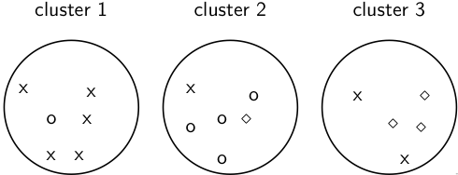
Ví dụ Purity
Tính purity:
max_{j} |ω₁ ∩ c_{j} | = 5; max_{j} |ω₂ ∩ c_{j} | = 4;
max_{j} |ω₃ ∩ c_{j} | = 3
Purity = (1/17) × (5 + 4 + 3) ≈ 0.71.

Slide 13

Rand Index
 | Cùng lớp | Khác lớp
Cùng cụm | TP | FP
Khác cụm | FN | TN
TP+ FN + FP + TN = N là tổng số cặp văn bản.

Slide 14


Ví dụ Rand Index
FP = 40 − 20 = 20, FN và TN được xác định tương tự.

Slide 15
Ví dụ Rand Index
 | Cùng lớp | Khác lớp
Cùng cụm | TP = 20 | FP = 20
Khác cụm | FN = 24 | TN = 72
RI = (20 + 72)/136

Slide 16
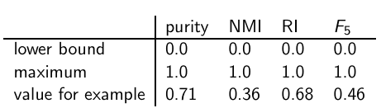
Tổng hợp

Slide 17
Bài tập 19.1
Hai điều kiện dừng của giải thuận k-means: (i) kết quả phân cụm không thay đổi; (ii) tâm cụm không thay đổi.
Từ điều kiện (i) có suy ra được điều kiện (ii) hay không?
Từ điều kiện (ii) có suy ra được điều kiện (i) hay không?

Slide 18
Bài tập 19.2
Thay thế mỗi văn bản trên hình vẽ bằng hai văn bản. Sau đó hãy tính Purity và RI.
Thêm các văn bản trùng lặp có làm quá trình chia cụm khó hơn không? Đại lượng nào thay đổi/không thay đổi?

Slide 19
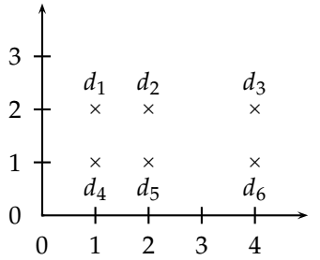


Bài tập 19.3
Hãy tính RSS cho kết quả chia cụm trong cả hai trường hợp.

Slide 20
Bài tập 19.4
Hãy lấy ví dụ một tập điểm và 3 trọng tâm ban đầu sao cho kết quả phân cụm 3-means hội tụ với cụm rỗng. (ii) Kết quả chia cụm với cụm rỗng có thể là kết quả tối ưu toàn cục theo RSS?

Slide 21
Bài tập 19.6
Hãy chứng minh RSS_{min}(K) là hàm đơn điệu giảm đối với biến K.

